Slide 1
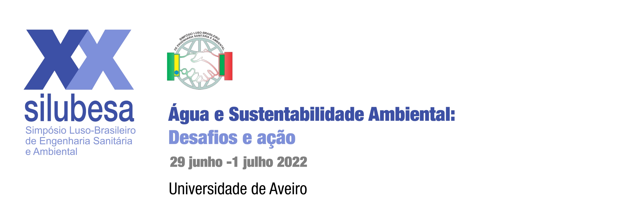
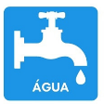
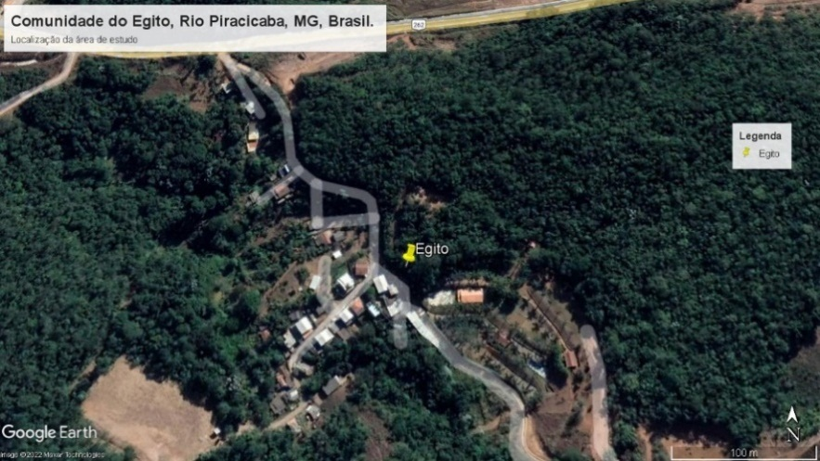
#177 SANEAMENTO BÁSICO EM COMUNIDADES RURAIS BRASILEIRAS: ESTUDO DE CASO DA PRESTAÇÃO DE SERVIÇOS DE SANEAMENTO BÁSICO NA COMUNIDADE DO EGITO, ZONA RURAL DO MUNICÍPIO DE RIO PIRACICABA – MG
Gislene da Conceição MARCELINO¹, Cristiano Martins da Costa GUERRA², Eliane Maria VIEIRA³
1.Universidade Federal de Itajubá, Itabira, MG, gislene_marcelino@hotmail.com
2.Universidade Federal de Itajubá, Itabira, MG, cristianoguerra31@gmail.com
3.Universidade Federal de Itajubá, Itabira, MG elianevieira@unifei.edu.br
Introdução / Objetivo(s)
De acordo com a Organização das Nações Unidas-ONU, o Objetivo de Desenvolvimento Sustentável – ODS-6 – é um plano de ação global para melhoria das condições de saneamento até 2030 (Unicef, 2022). Nesta perspectiva, objetivou-se com o presente estudo diagnosticar as condições de saneamento da Comunidade do Egito, localizada na zona rural do município de Rio Piracicaba-MG, Brasil, sob as coordenadas 19°51'41.9"S e 43°06'11.2"W. Este diagnóstico fornecerá informações importantes para que se conheçam as deficiências do saneamento no local que poderão ser utilizadas na concepção de projetos para a melhoria das condições sanitárias nessa comunidade.
Resultados e Discussões
Conclusões e Recomendações
Muitos fatores influenciam os meios para o alcance da universalização dos serviços de saneamento, ressaltando-se que a universalização não deve ser considerada apenas de forma quantitativa ao acesso, mas também qualitativa. No âmbito do ODS-06 a comunidade ainda carece de muitas ações que garantirão um mínimo de condições de saneamento básico. Geograficamente, a localidade se encontra distante da sede do município ao qual pertence, Rio Piracicaba e muito mais perto e intimamente relacionada socialmente com o município de João Monlevade, isso tem provocado uma fragilidade nas relações de definição das competências na oferta dos serviços públicos de saneamento, gerando conflitos de gestão e prejudicando o planejamento local. Desta forma, sendo o território parte legítima nas decisões relacionadas aos recursos hídricos da bacia hidrográfica, as lideranças locais devem buscar nos processos participativos e nos Conselhos de Políticas Públicas, quer sejam consultivas ou deliberativas, ações que garantam o compromisso das devidas prestações de serviço público relacionadas ao saneamento básico.
A rede de abastecimento existente foi construída pelos próprios moradores e a captação ocorre diretamente de uma nascente próxima ao local. Algumas residências possuem poços artesianos que realizam a captação de água subterrânea.
Sobre esgotamento sanitário, a comunidade despeja todo o efluente gerado em um córrego a céu aberto dentro da comunidade.
Sobre resíduos sólidos, a prefeitura de João Monlevade realiza a coleta duas vezes por semana. O resíduo coletado é transportado até o aterro sanitário, localizado a poucos quilômetros da comunidade.
A comunidade não possui sistemas de drenagem de água pluvial e as ruas não possuem calçamento, a água escoa causando erosão e lixiviamento do solo devido à grande declividade do terreno.
Agradecimentos
À Coordenação de Aperfeiçoamento de Pessoal Nível Superior - Brasil (CAPES) - Código de Financiamento 001, agradecimento também ao Programa de Mestrado Profissional em Rede Nacional em Gestão e Regulação de Recursos Hídricos - ProfÁgua, Projeto CAPES/ANA AUXPE Nº. 2717/2015, pelo apoio técnico científico aportado até o momento.
Em 2018, a Prefeitura de Rio Piracicaba-MG celebrou o Termo de Convênio nº 05/2019 com o município de João Monlevade-MG, para a captação de água subterrânea, abastecimento de água potável e realização de obras estruturais e de manutenção de vias no povoado do Egito. As obras seriam executadas pelo Departamento Municipal de Águas e Esgotos, autarquia do Município de João Monlevade-MG, no entanto, o convênio foi encerrado em 31/12/2020 e não houve prorrogação de sua vigência. Nesse sentido, as obras foram suspensas e a comunidade do Egito permanece sem infraestrutura de abastecimento de água, porém o município de João Monlevade continua abastecendo a localidade por meio de caminhões-pipa, mesmo sendo de responsabilidade do município de Rio Piracicaba.
Figura 1. Localização da Comunidade do Egito, Rio Piracicaba, MG, Brasil.
Referências Bibliográficas
Bicalho, Bruno Sampaio (2008). Diagnóstico das condições sanitárias do povoado de Água Limpa, município de São Gonçalo do Rio Abaixo – Minas Gerais, Brasil. 56 f.
João Monlevade. Termo de Convênio nº 05/2019. Disponível em: <https://www.pmjm.mg.gov.br>. Acesso em: 24 de maio de 2022.
Unicef Brasil. Para cada criança. Disponível em <https://www.unicef.org/brazil/objetivos-de-desenvolvimento-sustentavel>. Acesso em: 26 de maio de 2022.
Contato de e-mail: gislene_marcelino@hotmail.com
Metodologia
A primeira etapa consistiu na visita de campo em que foram observadas as condições de saneamento. A segunda consistiu na metodologia adotada por Bicalho (2008), em que coletaram-se informações sobre: abastecimento de água, esgotamento sanitário, resíduos sólidos, drenagem urbana e saúde pública.

